Slide 1

Презентация на тема: Маршрутизиращи протоколи
Изготвил Теодор Георгиев Пенев
Фак.ном. 115013,курс 3,спец. БИ,26 група

Slide 2
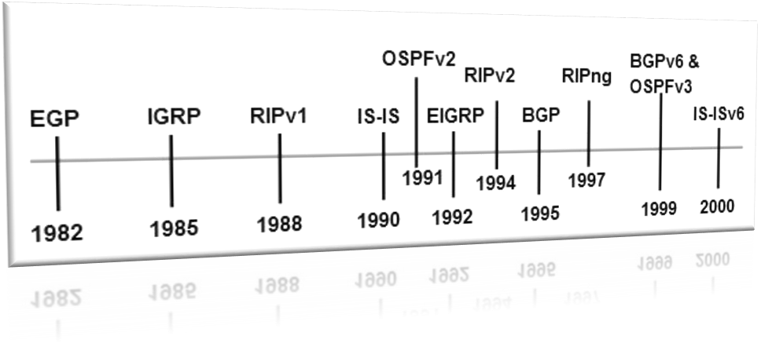
Въведение
Маршрутизиращите протоколи дават възможност на маршрутизаторите динамично да научават пътищата до хостовете-местоназначения и мрежите-местоназначения. Това динамично научаване позволява на маршрутизаторите да се адаптират към промените в мрежата. Без да притежават някакъв маршрутизиращ механизъм, с помощта на който да научават за нови или неработещи сегменти, маршрутизаторите не могат да препращат фреймове.

Slide 3
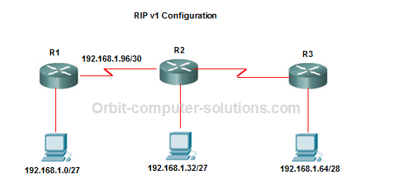
RIP (Routing Information Protocol)
Mоже да се изпълнява на крайни хостове или шлюзове. RIP функционира като IGP (Interior Gateway Protocol), осигурявайки определяне на маршрути в автономна система.
RIP работи най-добре когато е имплементиран в мрежи с малък размер, порадинеговите ограничения, които ще разгледаме по-късно.

Slide 4
RIP таймери (Таймери при рутиране)
RIP използва три таймера за контрол по време на маршрутните актуализации: таймер за периодична актуализация, таймер за невалидност и таймер за подтискане.
RIP изпраща периодична актуализация на всеки 30 секунди

Slide 5
Контролиране на трафика от актуализации на маршрути
За да контролирате RIP трафика от актуализации, можете да:
Пренастроите RIP таймерите
Конфигурирате шлюзове в бродкастна мрежа с помощта на съседни твърдения (statements)
Конфигурирате филтри на маршрутни актуализации

Slide 6
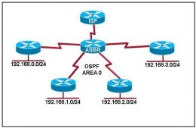
OSPF (Open Shortest Path First)
Използва алгоритъм за отчитане на състоянието на връзките (Link-state Algorithm - LSA) и следователно, прави по-интелигентен избор на път, отколкото дистанционните векторни маршрутизиращи протоколи

Slide 7
OSPF характеристики
Мултикастен - 224.0.0.5 за всички OSPF маршрутизатори и 224.0.0.6 за специализиран маршрутизатор (designated router – DR)/резервен специализиран маршрутизатор (backup designated router - BDR).
Бърза конвергенция - Маршрутизаторите веднага разпространяват актуализациите когато настъпват промени и извършват изчисленията паралелно.
Тригерирани актуализации - маршрутизаторите изпращат промените незабавно, без да изчакват изтичането на периодичен таймер.
Безкласова маршрутизация - OSPF поддържа VLSM маски.
ToS или QoS - OSPF маршрутизаторите могат да препращат дейтаграми до местоназначението според нивото на услугата, изисквана от приложението.
Автентикация - Маршрутизаторите могат да използват защита с парола, което им позволява да обменят информация само с оторизирани маршрутизатори.
Маршрути с равна и неравна цена - Маршрутизаторите могат да препращат дейтаграми през пътища с излишък, с равна или неравна цена, към местоназначение, за да балансират натоварването от трафик.
Области – OSPF може да бъде имплементиран в една област или да бъде разделен в множество области. Подразделянето на автономната система на области намалява количеството на трафика за актуализации.

Slide 8
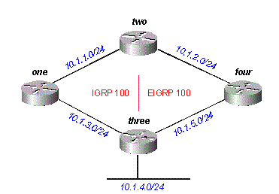
Дистанционният векторен маршрутизиращ протокол IGRP
Позволява на шлюзове да изграждат техни маршрутни таблици чрез обмен на информация със съседни шлюзове (съседи). Маршрутната информация съдържа обобщение за останалата част от мрежата, което помага на IGRP да взема решения за избора на най-добър път.

Slide 9
Устойчивост на мрежата
IGRP използва много техники, за да осигури устойчивост в мрежата. Подобно на RIP, IGRP използва периодични бродкасти и тригерирани актуализации по небродкастни мрежи, подтискане, разделен хоризонт, порочно обръщане и безкрайна стойност 256 за предотвратяване на маршрутни цикли. Тъй като се счита за класен маршрутизиращ протокол, IGRP не поддържа разделянето на подмрежи

Slide 10
IGRP таймери
IGRP включва няколко контролни таймера, които управляват по време общото действие на IGRP. Тези таймери контролират времето за разпространението на маршрути и времето на тяхното изтичане. Въпреки че таймерите имат подразбиращи се настройки, можете да зададете различни времеви константи.

Slide 11
Балансиране и поделяне на натоварването
IGRP може да изпраща трафик по пътища с излишък, разделяйки потока на трафика между връзки с равна или неравна цена; това се нарича балансиране на натоварването (load balancing). То ви позволява да максимизирате използването на пропускателната способност до сайта на местоназначението. Ако не конфигурирате балансиране на натоварването с неравна цена, IGRP балансира трафика само между пътища с равна цена. Въпреки това IGRP не поддържа VLSM маски.

Slide 12
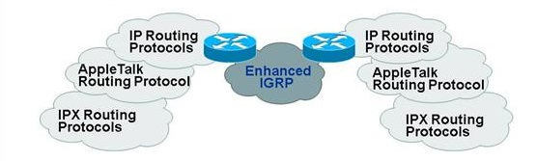
Enhanced Interior Gateway Routing Protocol
Собственият протокол на Cisco - Enhanced Interior Gateway Routing Protocol (EIGRP) - съчетава предимствата на маршрутизиращите протоколи с отчитане на състоянието на връзките с предимствата на дистанционните векторни маршрутизиращи протоколи. Тъй като EIGRP съчетава предимствата и на двата вида протоколи, той се разглежда като балансиран хибриден протокол.

Slide 13
Xарактеристиките на EIGRP:
Осигурява по-бърза конвергенция, защото веднага изпраща частични актуализации.
Поддържа VLSM подмрежови маски и включва подмрежови маски в актуализациите.
Поддържа множество протоколи, включително IP, IPX и Apple Talk.
Съхранява резервни пътища в маршрутни таблици.
Поддържа IP ToS.
Използва метрични ценови характеристики, подобно на IGRP.
Поддържа резервни пътища когато съществуват множество маршрути.
Едновременно мултикастен и уникастен.

Slide 14
Безспорни и вероятни маршрути
EIGRP може да поддържа в маршрутната таблица множество маршрути до едно местоназначение. Най-добрият маршрут (т.е. маршрутът по пътя с най-ниска цена, в зависимост от подразбиращата се пропускателна способност и закъснение) се означава като безспорен, (successor), а вторият (или резервен) маршрут се означава като вероятен безспорен. (feasible successor).

Slide 15
Типове EIGRP пакети
Hello/ACK потвърждения
Актуализации
Заявки
Отговори
Запитвания

Slide 16
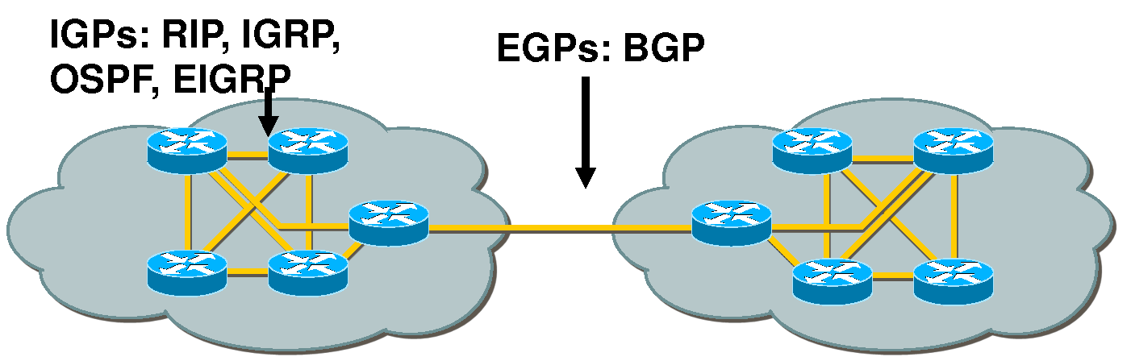
BGP (Boarder Gateway Protocol)
Протоколите, описани по-рано (IGP протоколите) използват чести актуализации и методи за маршрутизация за разпространяване на трафик, което ги прави неспособни да поддържат много големи среди. Освен това дадена организация по правило използва IGP протоколи в единствена автономна система или в интермрежата на организация. Експлозивното развитие на Интернет създаде нуждата от BGP – EGP протокол, осигуряващ безциклична маршрутизация между домейни, който представлява интелигентен и сигурен маршрутизиращ протокол, базиран на правила.

Slide 17
BGP трябва да бъде имплементиран в следните ситуации:
Ако имате множество изходни точки, свързващи към един ISP (за поделяне на натоварването)
Ако имате множество пътища до различни ISP и искате да управлявате начина за препращане на трафика по тези връзки
Ако вашата политика или методи за маршрутнзация са различни или отиват отвъд обикновеното използване на подразбиращ се маршрут (т.е. необходим ви е избор на интелигентен път и конкретни критерии)
Ако инфраструктурата на вашата мрежа се използва като транзитна област за трафик на други организации

Slide 18
Заключение
Маршрутните протоколи дават възможност на маршрутизаторите динамично да научават пътища до местоназначения и да се пренастройват към промените в топологията на мрежата
Характеристика | RIPv1 | RIPv2 | OSPF | IGRP | EIGRP | BGP
Класификация | Дистан-ционен векто- рен | Дистан-ционен векто- рен | Отчитане на състо-янието на връзките | Дистан-ционен векто- рен | Хибри- ден | Път векторен
Брой скокове | 15 | 15 | N/A | 100-255 | N/A | N/A
Брой секунди между перио- дични актуа- лизации | 30 | 30 | Триге- рирани | 90 | Триге- рирани | N/A
Бродкаст | да | да | мулти- каст | да | мулти- каст | не
Изпращане на цялата таблица | да | да | само промените | да | само проме- ните | само проме-ните
VLSM | класов | безкласов | безкласов | класов | безкласов | безкласов
Основни метрични характеристики | скокове | скокове | пропуска- телна способ- ност | пропуска- телна спо- собност и закъснение | Пропуска- телна спо-собност и закъснение | атрибут на път
ToS/QoS | не | не | да | да | да | да
Тип на връзката | UDP | UDP | UDP | UDP | UDP | TCP

